Slide 1
Mapas y Conjuntos
Colecciones Avanzadas (HashMap y HashSet) - Proyecto VetCare

Slide 2
Optimización y Rendimiento
Aprenderemos a buscar datos en milisegundos y a evitar registros duplicados de forma automática en nuestra memoria temporal.

Slide 3

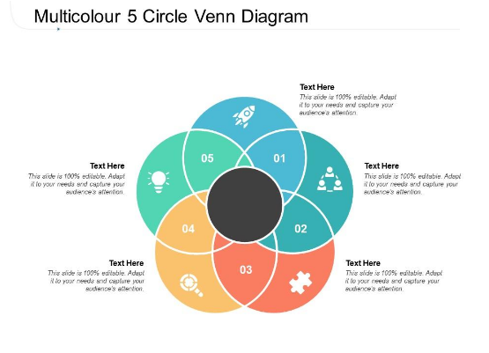
HashSet (Conjuntos Únicos)
La regla de la exclusividad
La interfaz Set en Java representa una colección matemática: no admite elementos duplicados.
•
Concepto: Si intentas guardar dos veces "Perro", Java ignorará el segundo intento silenciosamente.
•
Desordenado: No mantiene el orden de inserción. No hay índices (no existe get(0)).
•
Uso en VetCare: Ideal para mantener un catálogo de especies únicas atendidas, sin importar la cantidad.
•
Método Clave: add(elemento).

Slide 4

HashMap (Diccionarios Clave-Valor)
Búsqueda Instantánea
La interfaz Map almacena pares de datos: una Clave (Key) y un Valor (Value).
•
Concepto: Funciona como un diccionario. Buscas la palabra (Clave) y obtienes su definición (Valor).
•
Rendimiento: Permite encontrar un registro en tiempo constante O(1).
•
Regla: Las Claves deben ser únicas (ej. ID de la Mascota), los Valores pueden repetirse.
•
Uso en VetCare: Reemplazará nuestra base de datos para buscar pacientes directamente por su ID.

Slide 5




Traducción a Código Java
Métodos de HashSet
Métodos de HashMap
Para el catálogo de Especies Únicas:
Para la Base de Datos Rápida (ID -> Mascota):
•
add(elemento): Añade si no existe. Retorna false si ya estaba.
•
put(clave, valor): Inserta o actualiza el par.
•
get(clave): Devuelve el objeto asociado a esa clave (ej. ID 105).
•
contains(elemento): Verifica si el dato existe en el conjunto.
•
remove(clave): Elimina el registro por su clave.

Slide 6
¿Dudas Técnicas?
A continuación: Taller Guiado
Refactorizando VetCare: Búsquedas por ID y control de Especies.

